Slide 1

Navegação entre Telas
Apresentado por: Eliane Dantas e Natalia Costa

Slide 2
AGENDA
Introdução
Uso do Navigator
Uso de Rotas Nomeadas

Slide 3
Introdução
O Flutter fornece um sistema completo para navegar entre telas e lidar com links diretos;
Aplicativos pequenos, sem links diretos complexos, podem usar o Navigator;
Além disso, há o uso das rotas nomeadas.

Slide 4
O uso do Navigator
O widget Navigator exibe telas como uma pilha, usando animações de transições corretas para a plataforma de destino;
O Navigator é responsável por empilhar e desempilhar telas dentro do aplicativo;
O Navigator utiliza dois métodos: o Navigator.push e o Navigator.pop.

Slide 5
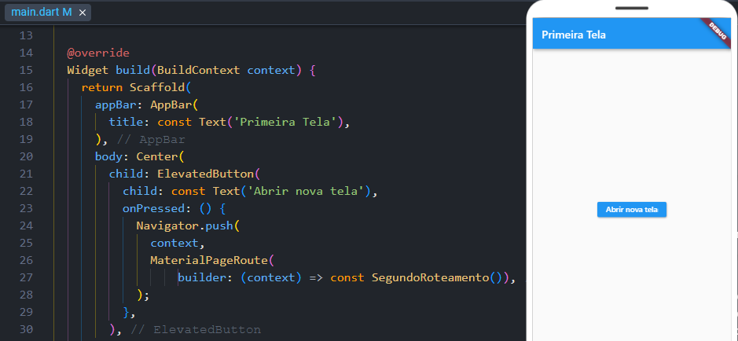
O uso do Navigator.push
O método Navigator.push é utilizado para navegar para uma nova tela;
Este método utiliza dois argumentos: o contexto atual e a rota para a nova tela;
Figura 01 – Uso do Navigator.push

Slide 6
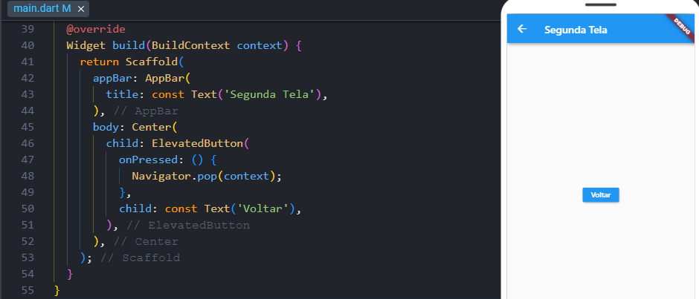
O uso do Navigator.pop
Para voltar para a tela anterior, deve-se usar o método ‘Navigator.pop’;
Este método remove o widget atual da pilha e volta para o widget anterior;
Um exemplo do seu uso é quando o usuário pressiona o botão de voltar.
Figura 02 – Uso do Navigator.pop

Slide 7
O exemplo com o código-fonte utilizando o navigator básico está no seguinte link: https://github.com/marcosdosea/TreinamentoFlutter/blob/main/Aula05-Navega%C3%A7%C3%A3o%20entre%20Telas/navigatorBasico.dart.

Slide 8
O uso de Rotas Nomeadas
No roteamento nomeado, é definido uma tabela de rotas, com os nomes de rotas e seus respectivos widgets;
Então, é possível navegar para um widget usando o seu nome de rota;
É útil quando há muitas telas no aplicativo e a navegação se torna complexa;
A seguir será apresentado um exemplo do seu uso.

Slide 9
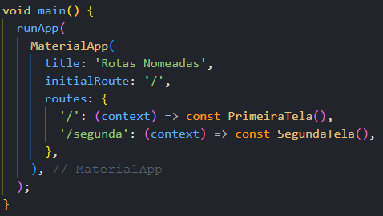
Primeiramente, são definidas as rotas;
A propriedade “initialRoute” define com qual rota o aplicativo deve começar;
A propriedade “routes” define as rotas nomeadas disponíveis e os widgets que serão construídos ao navegar para essas rotas.
Figura 03 – Definição das rotas

Slide 10
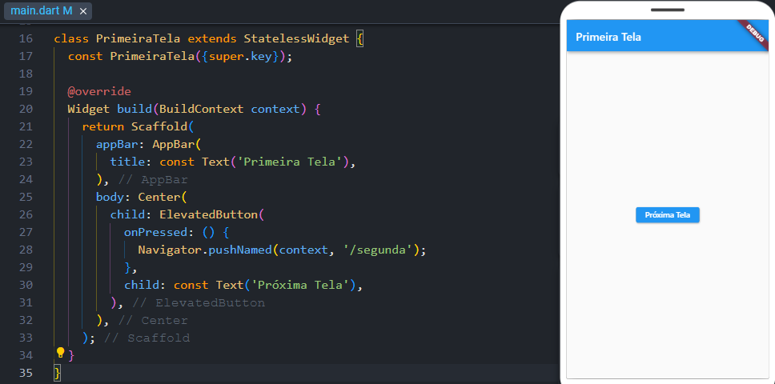
Serão criadas duas telas;
A primeira tela contém um botão que navega para a segunda tela;
A função “Navigator.pushNamed” aciona a navegação, indicando qual será o caminho.
Figura 04 – Primeira Tela

Slide 11
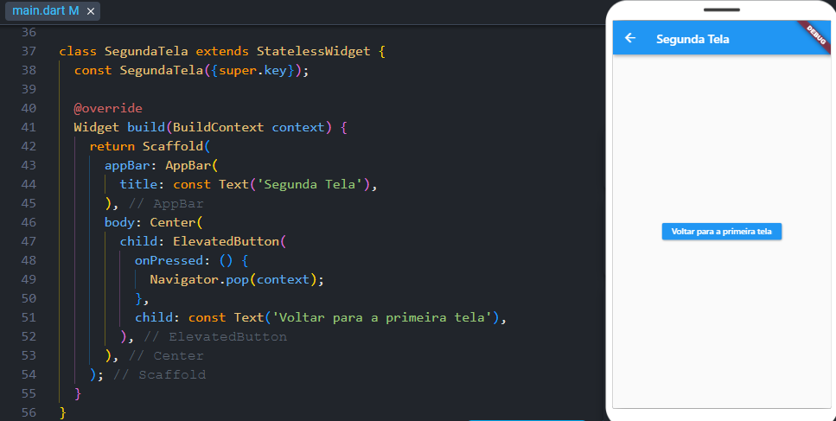
A segunda tela contém um botão que retornar para a primeira tela;
A função “Navigator.pop” permite retornar para a tela anterior.
Figura 05 – Segunda Tela

Slide 12
O exemplo com o código-fonte utilizando rotas nomeadas está no seguinte link: https://github.com/marcosdosea/TreinamentoFlutter/blob/main/Aula05-Navega%C3%A7%C3%A3o%20entre%20Telas/rotasNomeadas.dart.

Slide 13
Referências
7.2. Navegação e roteamento em Flutter: Navegação entre telas. Disponível em: https://cursa.app/en/page/navegacao-e-roteamento-em-flutter-navegacao-entre-telas. Acesso em: 4 mar. 2024.
Navigate to a new screen and back. Disponível em: https://docs.flutter.dev/cookbook/navigation/navigation-basics. Acesso em: 4 mar. 2024.

